Slide 1

Métodos de Engenharia de Software
Aula 1
Fundamentos Básicos da Engenharia de Software
Prof. Cecilia Sosa Arias Peixoto

Slide 2
Introdução à Engenharia de Software
Perguntas importantes:
  O que é software?
    R. Não são só programas, mas tudo o que o possibilita funcionar e ser mantido.
  O que é engenharia de software?
    R. Disciplina que se ocupa de todos os aspectos da produção de software.
  O que é um processo de software?
    R. Conjunto de atividades e resultados associados que geram um produto de software.

Slide 3
Engenharia de Software
IEEE Standard Glossary of Software Engineering terminology:
  Engenharia de software é uma abordagem sistemática para o desenvolvimento, operação, manutenção de software
  Software:
    Programas de computador, procedimentos, regras, documentação possivelmente associada, e dados sobre sua operação.

Slide 4
Principais Metas
Melhorar a qualidade de produtos de software, aumentar a produtividade do pessoal técnico e aumentar a satisfação do cliente.

Slide 5
Elementos
Abrange um conjunto de três elementos fundamentais:
  Métodos, Ferramentas e Procedimentos

Slide 6
Métodos
Proporcionam os detalhes de como fazer para construir o software

Slide 7
Alguns Métodos
Planejamento e estimativa de projeto
Análise de requisitos de sistemas e de software
Projeto da estrutura de dados
Algoritmo de processamento
Codificação
Teste
Manutenção

Slide 8

Ferramentas
Dão suporte automatizado aos métodos.
Existem atualmente ferramentas para sustentar cada um dos métodos
Quando as ferramentas são integradas é estabelecido um sistema de suporte ao desenvolvimento de software chamado CASE - Computer Aided Software Engineering

Slide 9
Procedimentos
Constituem o elo de ligação entre os métodos e ferramentas
Define a sequência em que os métodos serão aplicados
Produz artefatos que precisam ser entregues
Possui controles que ajudam assegurar a qualidade e coordenar as alterações
Estabelecem marcos de referência que possibilitam administrar o progresso do software

Slide 10
Atividade
  O conjunto de métodos, procedimentos e ferramentas definem ATIVIDADE que são componentes dos PARADIGMAS da Engenharia de Software

Slide 11
Paradigmas de ES
São os modelos de processos
  Possibilitam ao Gerente controlar o processo de desenvolvimento de sistemas de software e ao Desenvolvedor obter a base para produzir, de maneira eficiente, software que satisfaça os requisitos preestabelecidos (Pressman)
Deve ser escolhido de acordo com:
  Natureza do projeto e do produto
  Métodos e ferramentas utilizados
  Controles e Produtos intermediários desejados

Slide 12
Modelo mais antigo: Ciclo de Vida Clássico ou Cascata
Engenharia de Sistemas
Análise de Requisitos
Projeto
Codificação
Testes
Manutenção

Slide 13
Atividades do Cascata
Ciclo de Vida Clássico
ANÁLISE E ENGENHARIA DE SISTEMAS
  Envolve a coleta de requisitos em nível do sistema, pouco projeto e a análise é de alto nível
  Visão essencial quando o software deve fazer interface com outros elementos (hardware, pessoas e banco de dados)
Engenharia de Sistemas
Análise de Requisitos
Projeto
Codificação
Testes
Manutenção

Slide 14
Atividades do Cascata
ANÁLISE DE REQUISITOS DE SOFTWARE
  A coleta de requisitos é intensificada e focada no software
  Concentra-se em entender o domínio da informação, a função, desempenho e interfaces exigidos
  Os requisitos de sistema e de software são documentados e revistos com o cliente
Engenharia de Sistemas
Análise de Requisitos
Projeto
Codificação
Testes
Manutenção

Slide 15
Atividades do Cascata
PROJETO
  Tradução dos requisitos do software para um conjunto de representações que podem ser avaliadas quanto à qualidade, antes que a codificação se inicie
  Concentra-se nos 4 atributos do programa:
    Estrutura de Dados,
    Arquitetura de Software,
    Detalhes Procedimentais e
    Caracterização de Interfaces
Engenharia de Sistemas
Análise de Requisitos
Projeto
Codificação
Testes
Manutenção

Slide 16
Atividades do Cascata
CODIFICAÇÃO
  Tradução das representações do projeto para uma linguagem “artificial” resultando em instruções executáveis pelo computador
Engenharia de Sistemas
Análise de Requisitos
Projeto
Codificação
Testes
Manutenção

Slide 17
Atividades do Cascata
TESTES
  Concentram-se:
    Nos aspectos lógicos internos do software, garantindo que todas as instruções tenham sido testadas
    Nos aspectos funcionais externos, para descobrir erros e garantir que a entrada definida produza resultados que concordem com os esperados.
Engenharia de Sistemas
Análise de Requisitos
Projeto
Codificação
Testes
Manutenção

Slide 18
Atividades do Cascata
MANUTENÇÃO
  o software deverá sofrer mudanças depois que for entregue ao cliente
  Causas das mudanças:
    Erros
    Mudanças no ambiente
    Exigência do cliente para acréscimos funcionais e de desempenho
Engenharia de Sistemas
Análise de Requisitos
Projeto
Codificação
Testes
Manutenção

Slide 19
Problemas com cascata
Projetos reais raramente seguem o fluxo sequencial
No início do processo é difícil estabelecer explicitamente todos os requisitos.
  No começo dos projetos sempre existe uma incerteza natural
O cliente deve ter paciência.
  Uma versão executável do software só fica disponível numa etapa avançada do desenvolvimento

Slide 20
Ciclo de Vida Clássico
Embora o Ciclo de Vida Clássico tenha fragilidades, ele é significativamente melhor do que uma abordagem casual de desenvolvimento de software

Slide 21
Que deu errado neste sistema?
Ver o vídeo: https://www.youtube.com/watch?v=xSZUUIe5NpI
Minority Report (2002) - Official Trailer (youtube.com)
Minority Report - Resenha sobre características da Modernidade (recantodasletras.com.br)
Análise? Projeto? Codificação?
Teste?

Slide 22
Introdução à Engenharia de Software
Perguntas importantes (continuação):
  O que é um paradigma de processo de software?
    R. Uma estratégia de processo de software com características bem definidas.
  Quais são os principais desafios enfrentados pela engenharia de software?
    R. O legado, a heterogeneidade e o desafio do fornecimento

Slide 23
Modelos de processo evolucionário
Um conjunto do produto essencial ou das necessidades do sistema está bem compreendido, entretanto, detalhes de extensões do produto ou do sistema ainda devem ser definidos.
Processo que tenha sido projetado especificamente para desenvolver um produto que evolua ao longo do tempo.

Slide 24
Modelos evolucionários
Modelos evolucionários são iterativos.
Entre eles encontramos:
Prototipação
Espiral

Slide 25
Prototipação
Possibilita ao desenvolvedor criar um modelo do software a construído
Idealmente, protótipo serve como um mecanismo para identificar os requisitos de software
Apropriado para quando o cliente definiu um conjunto de objetivos gerais para o software, mas não identificou em detalhes os requisitos de entrada, processamento e saída

Slide 26
Prototipação
início
fim
obtenção dos requisitos
construção produto
projeto rápido
refinamento protótipo
construção protótipo
avaliação protótipo

Slide 27
Atividades da Prototipação
Obtenção dos Requisitos:
  desenvolvedor e cliente definem os objetivos gerais do software, identificam quais requisitos são conhecidos e as áreas que necessitam de definições adicionais
Projeto Rápido:
  representação dos aspectos do software que são visíveis ao usuário (abordagens de entrada e formatos de saída)
início
fim
obtenção dos requisitos
construção produto
projeto rápido
refinamento protótipo
construção protótipo
avaliação protótipo

Slide 28
Atividades da Prototipação
Construção Protótipo:
  Implementação do projeto rápido
Avaliação do Protótipo:
  Cliente e desenvolvedor avaliam o protótipo
início
fim
obtenção dos requisitos
construção produto
projeto rápido
refinamento protótipo
construção protótipo
avaliação protótipo

Slide 29
Atividades da Prototipação
Refinamento dos Requisitos:
  Cliente e desenvolvedor refinam os requisitos do software a ser desenvolvido.
  Ocorre neste ponto um processo de iteração que pode conduzir a 1a. atividade até que as necessidades do cliente sejam satisfeitas e o desenvolvedor compreenda o que precisa ser feito.
início
fim
obtenção dos requisitos
construção produto
projeto rápido
refinamento protótipo
construção protótipo
avaliação protótipo

Slide 30
Atividades da Prototipação
Construção Produto:
  Identificados os requisitos, o protótipo deve ser descartado e a versão de produção deve ser construída considerando os critérios de qualidade.
início
fim
obtenção dos requisitos
construção produto
projeto rápido
refinamento protótipo
construção protótipo
avaliação protótipo

Slide 31
Problemas com a Prototipação
Cliente não sabe que o software que ele vê não considerou, durante o desenvolvimento, a qualidade global e a manutenibilidade a longo prazo.
Não aceita bem a ideia que a versão final do software vai ser construída e "força" a utilização do protótipo como produto final
início
fim
obtenção dos requisitos
construção produto
projeto rápido
refinamento protótipo
construção protótipo
avaliação protótipo

Slide 32
Problemas com a Prototipação
Desenvolvedor normalmente utiliza o que está disponível com o objetivo de produzir rapidamente um protótipo
Com o tempo acostuma-se com isso e esquece que essa abordagem não é apropriada para o desenvolvimento do produto final
início
fim
obtenção dos requisitos
construção produto
projeto rápido
refinamento protótipo
construção protótipo
avaliação protótipo

Slide 33
Prototipação
Ainda que possam ocorrer problemas, a prototipação é um ciclo de vida eficiente
A chave é definir as regras do jogo logo no começo
O cliente e o desenvolvedor devem concordar que o protótipo seja construído para auxiliar na descoberta de requisitos
início
fim
obtenção dos requisitos
construção produto
projeto rápido
refinamento protótipo
construção protótipo
avaliação protótipo

Slide 34
EXEMPLO
PROTÓTIPO DE PLANEJAMENTO DE APOSENTADURIA

Slide 35
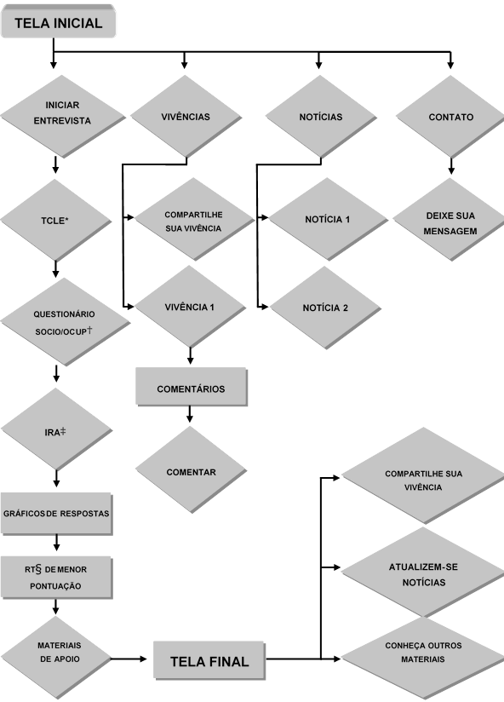
Pissinati PSC, Évora YDM, Rossaneis MA, Gvozd R, Santos MS, Haddad MCFL.
5
*TCLE: Termo de Consentimento Livre e Esclarecido; †SOCIO/OCUP: sociodemográfico e ocupacional; ‡IRA: Inventário de Recursos para a Aposentadoria;
§RT: Recurso
Figura 1 - Fluxograma de funcionamento do protótipo do web software de apoio ao planejamento da aposentadoria. Maringá, PR, Brasil, 2018
www.eerp.usp.br/rlae

Slide 36

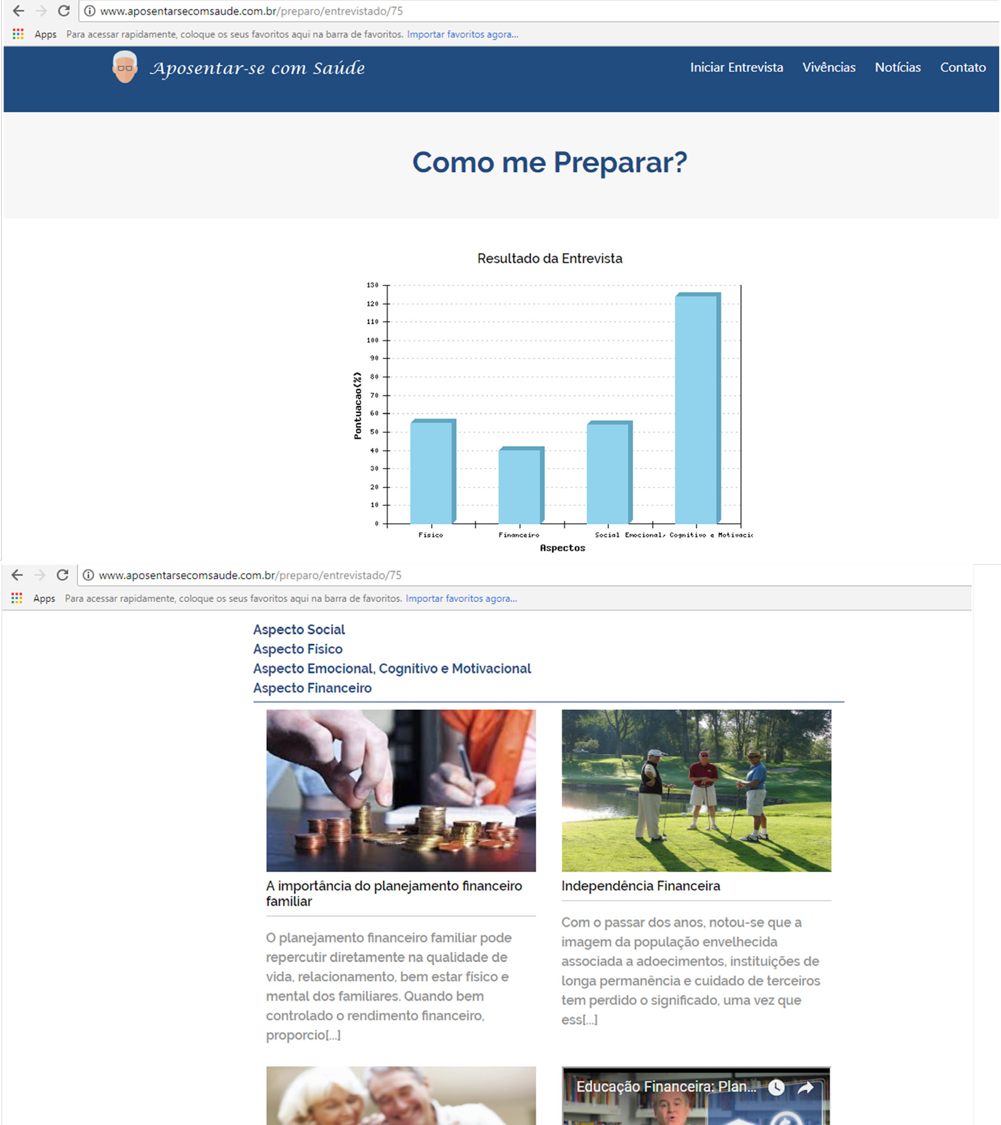
6
Rev. Latino-Am. Enfermagem 2019;27:e3169.
Figura 2 – Tela inicial do protótipo do Web Software de apoio ao planejamento da aposentadoria. Maringá, PR, Brasil, 2018
Figura 3 – Tela de pontuação final e materiais de apoio do protótipo do Web Software de apoio ao planejamento da aposentadoria. Maringá, PR, Brasil, 2018
www.eerp.usp.br/rlae

Slide 37
Exercício
Desenvolvimento de um protótipo web software de apoio ao planejamento da vida de estudante (disciplinas, cursos, festas....).
Fase de avaliação mostrar para o outro grupo que será o cliente. Um integrante do grupo do protótipo fará o registro da avaliação, dos comentários e linguagem não verbal.
início
fim
obtenção dos requisitos
construção produto
projeto rápido
refinamento protótipo
construção protótipo
avaliação protótipo

Slide 38
Ciclo de Vida em Espiral
Engloba as melhores características do ciclo de vida Clássico e da Prototipação, adicionando um novo elemento:
  Análise de Riscos
Segue a abordagem de passos sistemáticos do Ciclo de Vida Clássico incorporando-os numa estrutura iterativa que reflete mais realisticamente o mundo real
Usa a Prototipação, em qualquer etapa da evolução do produto, como mecanismo de redução de riscos

Slide 39
Ciclo de Vida em Espiral
Planejamento
Análise de riscos
Coleta inicial dos
requisitos e
planejamento do
projeto
Análise de riscos baseada
nos requisitos iniciais
Análise de riscos baseada
na reação do cliente
Planejamento baseado
nos comentários
do cliente
Decisão de prosseguir/
não prosseguir
Protótipo de
software inicial
Avaliação do cliente
Protótipo no
nível seguinte
Sistema construído
pela engenharia
Avaliação do cliente
Construção

Slide 40
Atividades
Planejamento:
  Determinação dos objetivos, alternativas e restrições
Análise de Risco:
  Análise de alternativas e identificação / resolução de riscos
Construção:
  Desenvolvimento do produto no nível seguinte
Avaliação do Cliente:
  Avaliação do produto e planejamento das novas fases

Slide 41
CARACTERÍSTICAS
Cada iteração ou volta é dedicada a uma fase do processo de vida de um software (viabilidade do projeto, definição de requisitos, desenvolvimento e teste,...). Ao mesmo tempo, cada volta é seccionada em 4 setores, da seguinte forma:

Slide 42
PRIMEIRA ITERAÇÃO
Iteração #1: Viabilidade do projeto:
  1.1. Definição de objetivos;
  1.2. Avaliação e redução de riscos;
  1.3. Desenvolvimento e validação;
  1.4. Planejamento da próxima fase;

Slide 43
SEGUNDA ITERAÇÃO
Iteração #2: Definição de requisitos do sistema:
  2.1. Definição dos objetivos;
  2.2. Avaliação e redução de riscos;
  2.3. Desenvolvimento e validação;
  2.4. Planejamento da próxima fase;

Slide 44
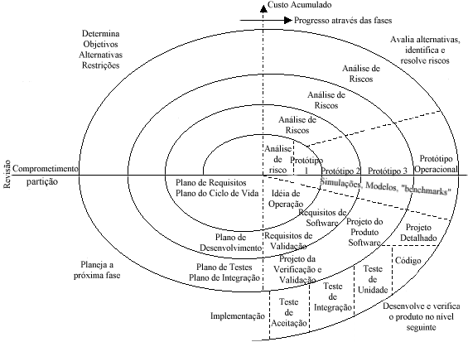
OUTRAS ITERAÇÕES

Slide 45
Alguns Riscos
Kendall et al., 2007
A. Riscos do Ciclo de Desenvolvimento - Riscos de Requisitos - Riscos de Projeto (Design) - Riscos de Implementação - Riscos de Teste e Avaliação
B. Riscos do Ambiente de Desenvolvimento - Riscos do Processo de Desenvolvimento - Riscos do Desenvolvimento do sistema - Riscos de Gestão do Processo - Riscos de Métodos de Gestão - Riscos do Ambiente de Trabalho
C. Riscos Programáticos - Riscos Relacionados a Recursos - Riscos Relacionados a Contratos - Riscos de Interface (Comunicação).

Slide 46
Outros Riscos
Barki et al. (2001)
Novidade Tecnológica,
Tamanho da Aplicação,
Falta de Expertise,
Complexidade da Aplicação,
Ambiente Organizacional

Slide 47
Outros Riscos
Schmidt et al.(2001) Ambiente, Relação com o patrocinador/ proprietário do sistema, Relacionamento com o Usuário, Gerenciamento, Escopo do Sistema, Requerimentos, Gerenciamento de Recursos, Controle de Recursos, Processo, Habilidades, Pessoal, Tecnologia, Ambiente de Desenvolvimento e Planejamento (Classificação em 14 tipos, de acordo com a fonte ou natureza do risco)

Slide 48
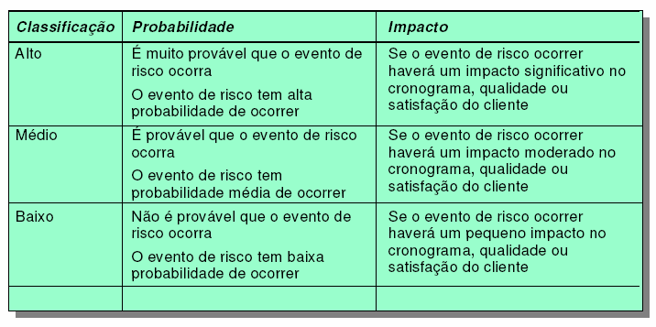

Slide 49
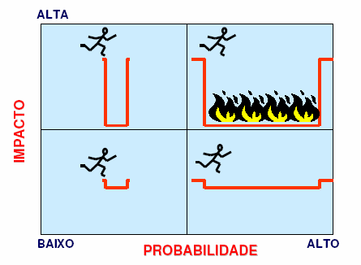
Análise do Risco
Depende da política da empresa (adversa ou não aos riscos)
Estar preparado
Plano de contingência
Depende da política da empresa (adversa ou não aos riscos)

Slide 50
Tabela de Riscos
Risco | Probabilidade | Efeitos ou Impacto
Pessoal doente | Moderada | Sério
Tamanho do software desconhecido | Alta | Tolerável
... | … | …
Pessoal qualificado não disponível | Alta | Catastrófico

Slide 51
Ciclo de Vida em Espiral
Usa uma abordagem que capacita o desenvolvedor e o cliente a entender e reagir aos riscos em cada etapa evolutiva
Pode ser difícil convencer os clientes que uma abordagem "evolutiva" é controlável
Exige considerável experiência na determinação de riscos e depende dessa experiência para ter sucesso

Slide 52
Ciclo de Vida em Espiral
  Não tem sido amplamente usado
Demorará muitos anos até que a eficácia desse modelo possa ser determinada com certeza absoluta.

Slide 53
Desvantagem dos modelos evolucionários
A primeira delas é que a prototipação [e outros processos evolucionários mais sofisticados traz um problema para o planejamento do projeto devido ao número incerto de ciclos necessários para construir o produto.
Não estabelecem a velocidade máxima da evolução. Se for rápidapode comprometer a qualidade, se for muito lenta, a produtividade poderia ser afetada...

Slide 54
Modelo V
Variação na representação do modelo cascata.
Descreve a relação entre ações de garantia da qualidade e as ações associadas à comunicação, modelagem e atividades de construção iniciais.
À medida que a equipe de software desce em direção ao lado esquerdo do V, os requisitos básicos do problema são refinados em representações cada vez mais detalhadas e técnicas do problema e de sua solução.

Slide 55
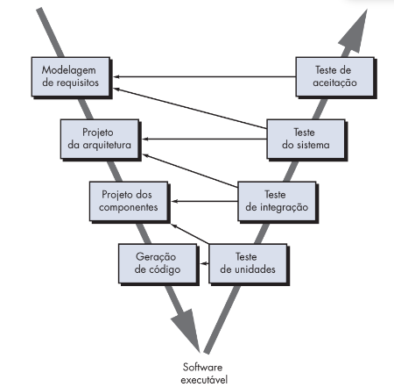
Modelo V
lado direito do V, uma série de testes (ações de garantia da qualidade) que validem cada um dos modelos criados à medida que a equipe se desloca para
baixo, no lado esquerdo do V.

Slide 56
Modelo V
Vantagem
O modelo V fornece uma forma para visualizar como a verificação e as ações de validação são aplicadas ao trabalho de engenharia anterior.
Desvantagem
Não existe uma diferença fundamental entre o ciclo de vida clássico e o modelo V.

Slide 57
Técnicas de 4a Geração
Concentra-se na capacidade de se especificar o software para uma máquina em um nível que esteja próximo à linguagem natural.
Engloba um conjunto de ferramentas de software que possibilitam que:
  o sistema seja especificado em uma linguagem de alto nível e
  o código fonte seja gerado automaticamente a partir dessas especificações

Slide 58
Técnicas de 4a Geração
Obtenção dos Requisitos
Estratégia do “Projeto”
Implementação usando 4GL
Testes

Slide 59
Ferramentas do ambiente de 4GL
O ambiente de desenvolvimento de software que sustenta o ciclo de vida de 4a geração inclui as ferramentas:
  Linguagens não procedimentais para consulta de banco de dados
  Geração de relatórios
  Manipulação de dados
  Interação e definição de telas
  Geração de códigos
  Capacidade gráfica de alto nível
  Capacidade de planilhas eletrônicas

Slide 60
Atividades das Técnicas de 4aGL
Obtenção dos Requisitos:
  o cliente descreve os requisitos os quais são traduzidos para um protótipo operacional
Problemas:
  O cliente pode não conhecer os requisitos
  O cliente pode ser incapaz de especificar as informações para a ferramenta 4GL
  As 4GLs atuais não são sofisticadas suficientemente para acomodar a verdadeira "linguagem natural"

Slide 61
Atividades das Técnicas de 4aGL
Estratégia de "Projeto":
  Para pequenas aplicações é possível mover-se do passo de Obtenção dos Requisitos para o passo de Implementação usando uma Linguagem de 4G
Problemas:
  Para grandes projetos é necessário desenvolver uma estratégia de projeto.
    De outro modo ocorrerão os mesmos problemas encontrados quando se usa abordagem convencional (baixa qualidade)

Slide 62
Atividades
Implementação usando 4GL:
  Os resultados desejados são representados de modo que haja geração automática de código
  Deve existir uma estrutura de dados com informações relevantes e que seja acessível pela 4GL

Slide 63
Atividades
Teste:
  O desenvolvedor deve efetuar testes e desenvolver uma documentação significativa
  O software desenvolvido deve ser construído de maneira que a manutenção possa ser efetuada prontamente

Slide 64
Técnicas de 4a Geração
PROPONENTES:
  Redução dramática no tempo de desenvolvimento do software (aumento de produtividade)
OPONENTES:
  As 4GL atuais não são mais fáceis de usar do que as linguagens de programação
  O código fonte produzido é ineficiente
  A manutenibilidade de sistemas usando técnicas 4G ainda é questionável

Slide 65
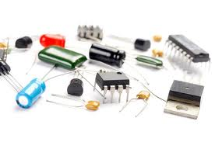
Baseada em componentes
Baseado em reuso sistemático onde sistemas são integrados a partir de componentes existentes
Estágios do processo
  Análise de componentes
  Modificação de requisitos
  Projeto de sistema com reuso
  Desenvolvimento e integração
Esta abordagem está se tornando cada vez mais usada à medida que padrões de componentes têm surgido
Reuso acidental vs. Reuso planejado

Slide 66
Processos Iterativos
Requisitos de sistema sempre evoluem no curso de um projeto
  Algum retrabalho é necessário
A abordagem iterativa pode ser aplicada a qualquer um dos modelos genéricos do processo
Duas abordagens (relacionadas)
  Desenvolvimento espiral
  Entrega incremental

Slide 67
Entrega incremental
O sistema é entregue ao cliente em incrementos
  Cada incremento fornece parte da funcionalidade
Os requisitos são priorizados
  Requisitos de prioridade mais alta são incluídos nos incrementos iniciais
Uma vez que o desenvolvimento de um incremento é iniciado, os requisitos são congelados
  Os requisitos para os incrementos posteriores podem continuar evoluindo (e incluir requisitos já implementados)

Slide 68
Desenvolvimento incremental
Definir requisitos iniciais
Atribuir requisitos aos incrementos
Projetar a arquitetura do sistema
Desenvolver incremento do sistema
Validar incremento
Integrar incremento
Validar sistema
Sistema
final
Sistema incompleto

Slide 69
Desenvolvimento Incremental
Vantagens
Incrementos podem ser entregues regularmente ao cliente e, desse modo, a funcionalidade de sistema é disponibilizada mais cedo
Os incrementos iniciais agem como protótipos para elucidar os requisitos para incrementos posteriores do sistema
Menor risco de falha geral do projeto
Os serviços de sistema de mais alta prioridade tendem a receber mais testes

Slide 70
O Processo Unificado
(RUP –Rational UnifiedProcess)
É um processo baseado na UML
  Tenta cobrir todos os aspectos do desenvolvimento de software
Fortemente focado na documentação do sistema
Normalmente descrito a partir de três perspectivas
  Dinâmica: mostra as fases ao longo do tempo
  Estática: mostra atividades de processo
  Prática: sugere bons princípios e práticas de desenvolvimento

Slide 71
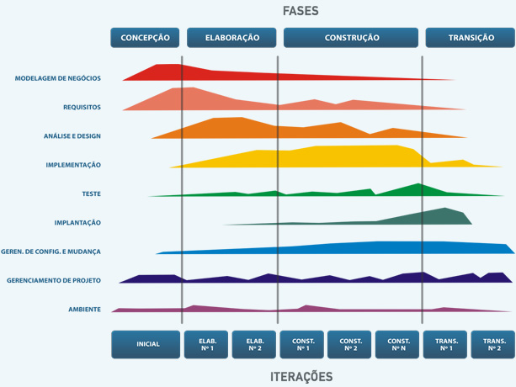
Modelo de fases do RUP

Slide 72
Fases do RUP ou PU
Concepção
  Estabelecer o domínio de negócio para o sistema
Elaboração
  Desenvolver um entendimento do domínio do problema e a arquitetura do sistema
Construção
  Projeto, programação e teste de sistema
Transição
  Implantar o sistema no seu ambiente operacional

Slide 73
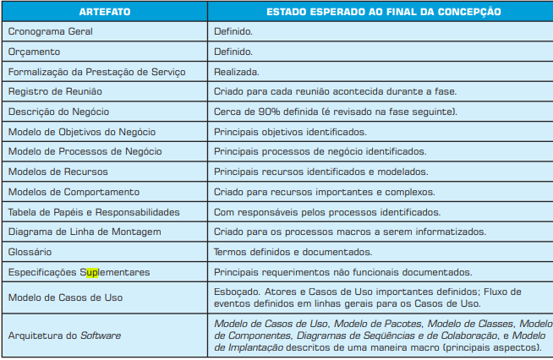

Slide 74
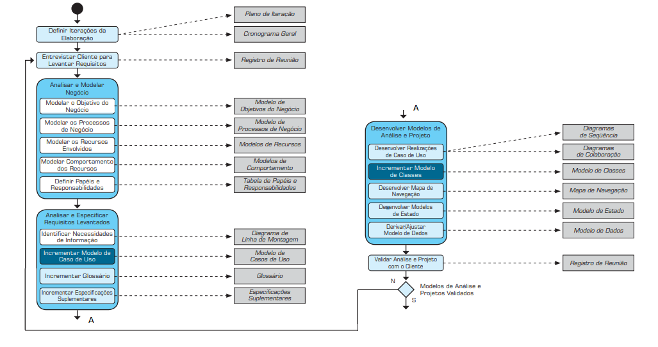

Slide 75
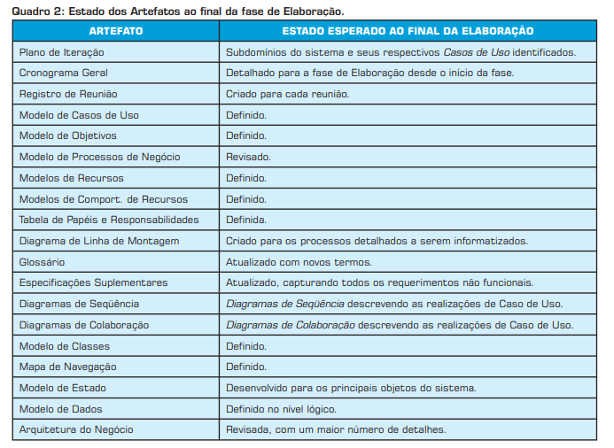

Slide 76
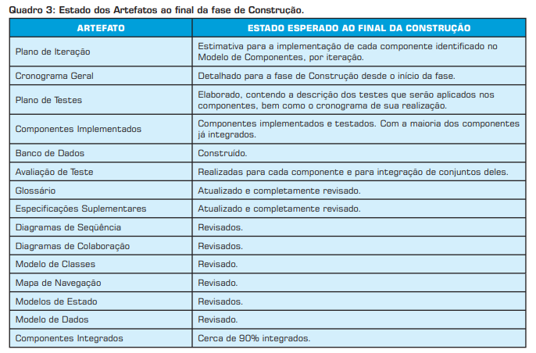

Slide 77
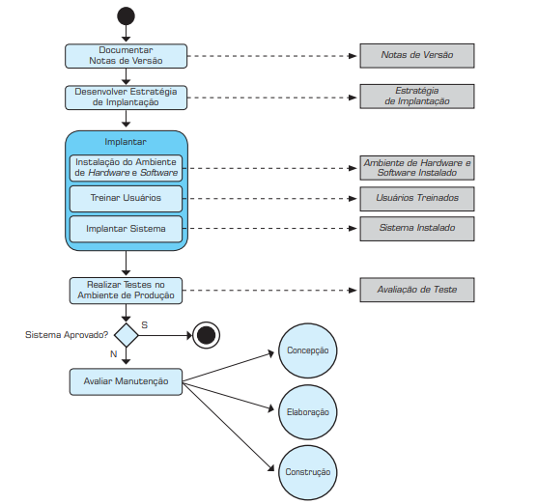
FLUXO FASE TRANSIÇÃO

Slide 78
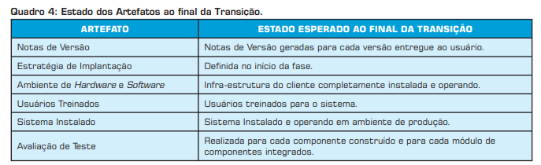
ARTEFATOS

Slide 79
Boas práticas do RUP
Desenvolver o software iterativamente
Gerenciar requisitos
Usar arquiteturas baseadas em componentes
Modelar o software visualmente
Verificar a qualidade de software
Controlar as mudanças do software

Slide 80
Modelos de processo incremental
Os requisitos iniciais do software são razoavelmente bem definidos, mas o uso de um processo puramente linear (cascata) não é utilizado.
Se faz necessário entregar um conjunto funcional (Software) aos usuários, para somente após esse fornecimento, refinar e expandir sua funcionalidade em versões de software posteriores.

Slide 81
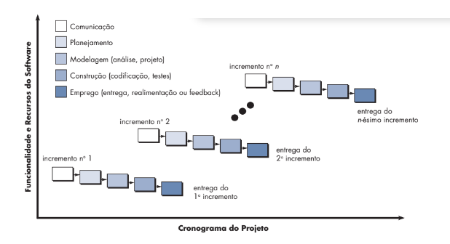
Aplica sequências lineares, de forma escalonada, à medida que o tempo vai avançando. Cada sequência linear gera “incrementais” (entregáveis/aprovados/liberados) do software de maneira similar aos incrementais gerados por um fluxo de processos evolucionários

Slide 82
Exercício
Como dividiria a entrega de um software editor de texto parecido com o WORD, mas com incrementos.
Lembrar que o primeiro incremento é um produto essencial.

Slide 83
Vantagem
Se o cliente precisa da entrega até uma determinada data impossível de ser atendida, sugerir a entrega de um ou mais incrementos até a data e o restante do software (incrementos adicionais) posteriormente.

Slide 84
Modelo | Foco | Requisitos | 1ª versão p/ cliente | Gerenciamento (1=mais simples) | Sistemas (tamanhocomplexidademáximos)
Cascata | Documento e artefato | Bem conhecido/congelado | Fim do ciclo | 1 | Simples
V | Planejamento de testes | Bem conhecido/congelado | Fim do ciclo | 2 | Simples
Incremental | Incrementos operacionais | Maior abstração / Tratado em módulos | Protótipos operacionais | 3 | Médio
Evolutivo | Evolução dos requisitos | Pouco conhecidos | Protótipos operacionais | 4 | Médio
RAD | Rapidez | Escopo restrito / Maior abstração / Tratado em módulos | Protótipos operacionais | 4 | Médio
Prototipagem | Dúvidas nos Requisitos | Abstratos | Protótipos não operacionais | 5 | Médio
Espiral | Análise de risco | Maior abstração / evoluídos com o tempo | Protótipos operacionais ou não operacionais | 5 | Complexos
RUP | Frameworks e boas práticas | Maior abstração / evoluídos com o tempo | Protótipos operacionais ou não operacionais | 5 | Complexos
Notes:
FONTE: https://www.devmedia.com.br/ciclos-de-vida-do-software/21099

Slide 85
Obrigado!

Slide 86
Engenharia de Requisitos
Introdução

Slide 87
Definição de Requisito
Segundo Dorfman e Thayer (1990), um REQUISITO é:
  Uma capacidade que o software precisa ter para atender às necessidades do cliente de resolver um problema e atingir seu objetivo.
  Uma capacidade que o software do sistema ou de componentes do sistema deve ter para satisfazer um contrato, padrão, especificação, ou outros documentos formalmente impostos.
Com base nesta definição, podemos entender que o nosso objetivo é:
  Levantar REQUISITOS de software que permita a construção de um sistema que atenda as NECESSIDADES do CLIENTE e, assim, resolva o seu PROBLEMA.

Slide 88
A Pirâmide de Requisitos
Para nos ajudar nesta Engenharia de Requisitos, usaremos a Pirâmide de Requisitos como um Mapa Mental para:
  Obter os principais passos a seguir
  Entender a lógica desses passos

Slide 89


Desenvolvemos software porque:
  Existe alguém que acredita que:
  O software é a SOLUÇÃO do seu PROBLEMA
  O software é a SOLUÇÃO para ganhar vantagem competitiva (OPORTUNIDADE de negócio)
  Existe alguém disposto a pagar por essa SOLUÇÃO
P
TEM
ENTENDE
Problema
S
PRODUZ
QUER
Cliente
Solução
Desenvolvedor
PAGA

Slide 90
A Pirâmide de Requisitos
Para produzirmos uma SOLUÇÃO, precisamos, antes, entender o PROBLEMA e as NECESSIDADES do Cliente
N
P
C
S
R

